Slide 1

Ninian Smarts religionsmodel
RELIGION SOM LAGKAGE

Slide 2
Opskrift på religionslagkage
Man tager:
2 kg myter
900 g ritualer
3 spsk. dogmer
400 g etik
1,5 kg sociale relationer
5 håndfulde friske materielle dele
En knivspids erfaringer

Slide 3
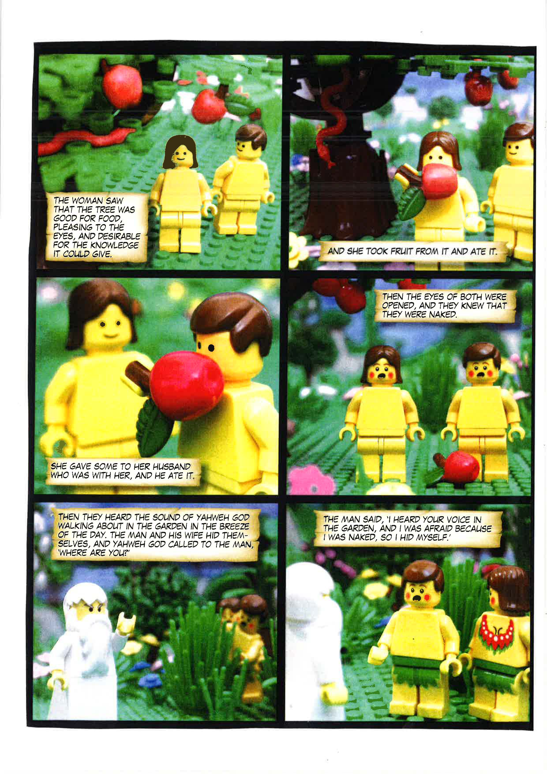

Mytisk dimension

Slide 4
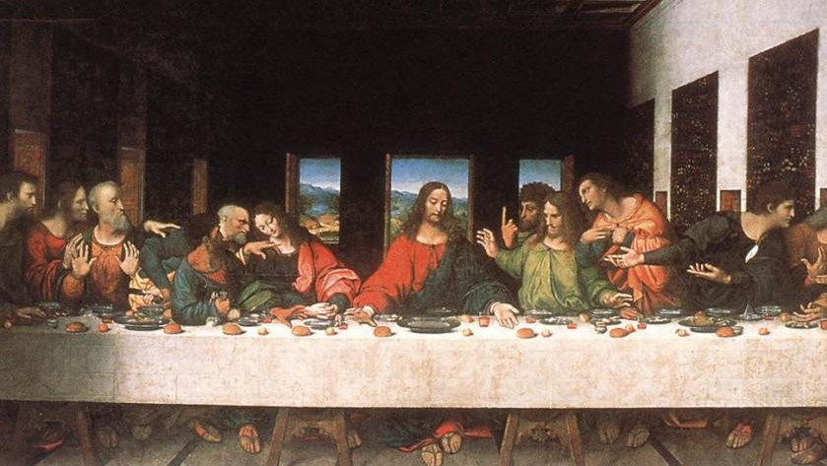
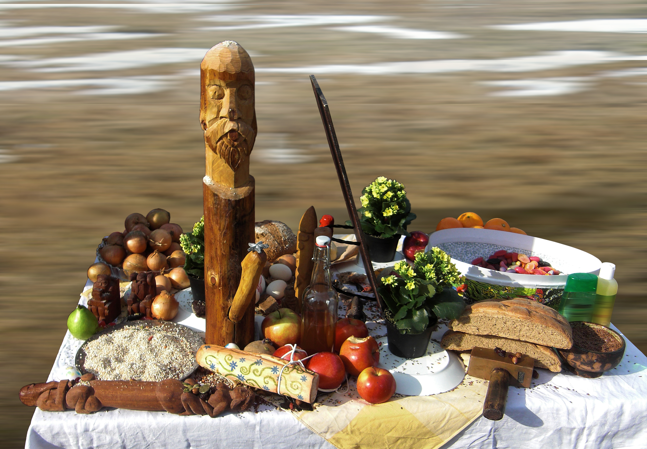
Rituel dimension

Slide 5
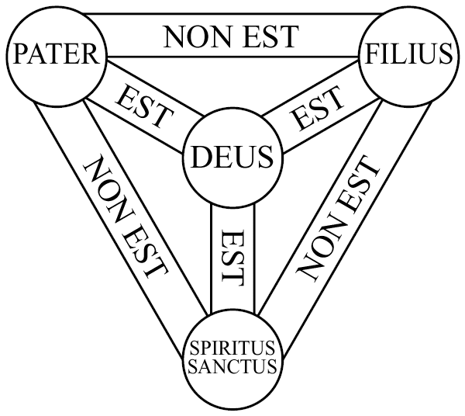
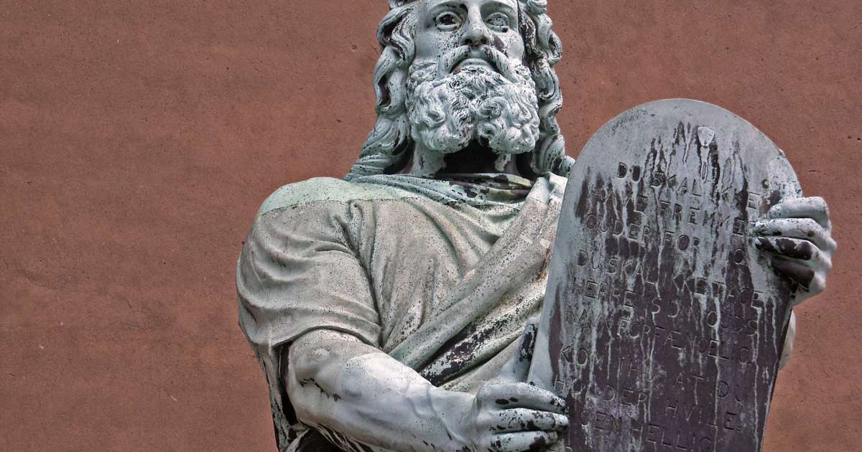
Dogmatisk dimension

Slide 6
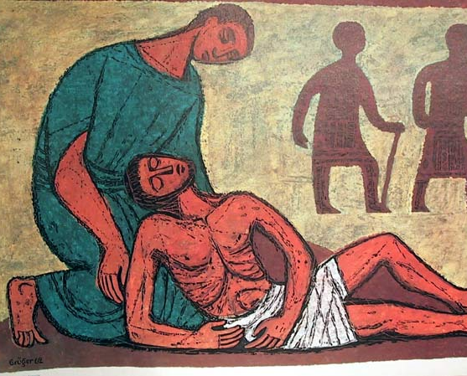
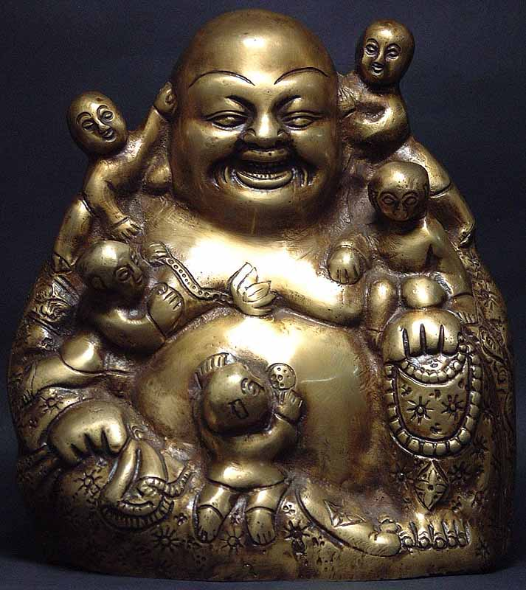
Etisk dimension
Notes:
Leende Budai

Slide 7


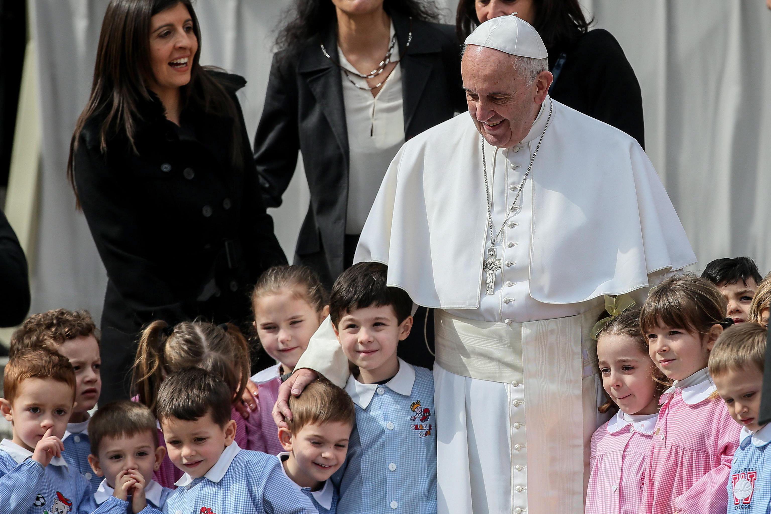
Social dimension

Slide 8



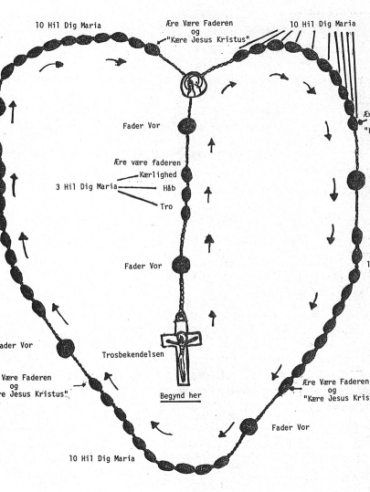
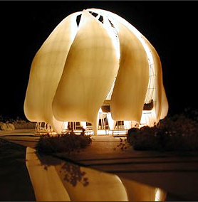
Materiel dimension
Notes:
Bahai tempel. Bahai er en oprindelig iransk religion, der blev grundlagt i 1860'erne af Bahaullah. I dag har bahai-troen omkring seks mio. tilhængere over hele verden, heraf ca. 330 i Danmark. En del af tilhængerne i Iran findes blandt de højtuddannede, og bahaierne udgør dér den største religiøse minoritet.

Slide 9
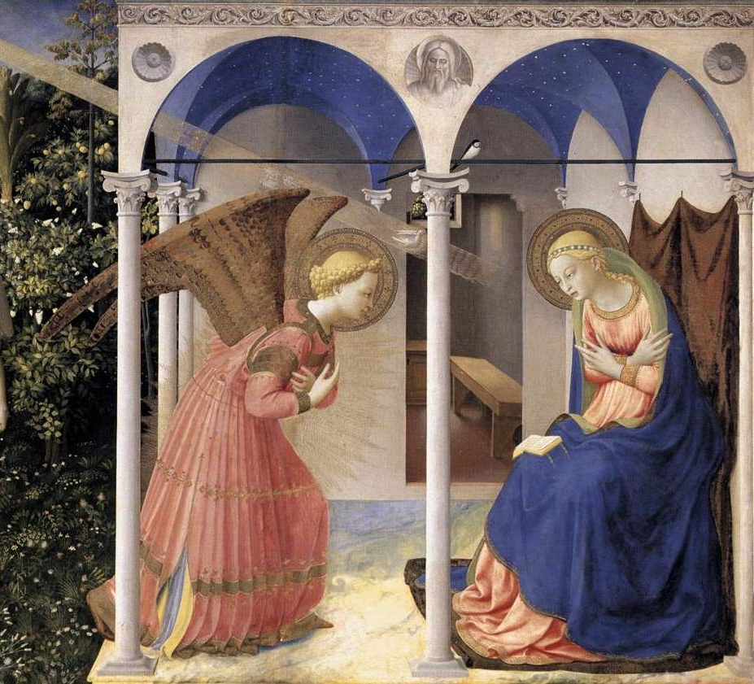

Erfaringsmæssig dimension

